Slide 1
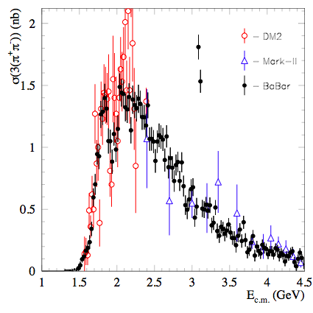
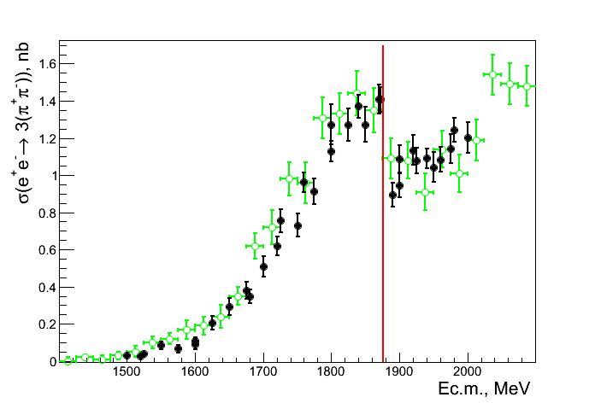
Измерение сечений процессов e⁺e⁻→ 6π для всех комбинаций заряженных и нейтральных пионов
Институт ядерной физики им. Г.И. Будкера Сибирского отделения Российской академии
Авторы: В.П.Дружинин, Е.А.Козырев, Е.П.Солодов
(a)
(b)
Сечение рождения 6-ти пионов в е+е- аннигиляции дает заметный вклад в расчет адронного вклада в аномальный момент мюона (g-2). В 2006 году участники коллаборации БаБар от ИЯФ провели измерение сечений с рождением 3(π⁺π⁻) и 2(π⁺π⁻π⁰) [1], Рис.1(a),(b) соответственно, в которых кроме существенного увеличения точности наблюдалась аномалия на пороге рождения нуклон-антинуклонной пары. Эта аномалия подтверждена на еще более точных измерениях с детектором КМД-3 [2], Рис.1(с). Однако процесс с рождением двух заряженных и четырех нейтральных пионов включался в расчет используя изотопические соотношения, что ухудшало точность расчета. В 2021 году группа БаБар в ИЯФ впервые провела сложное измерение сечения рождения 6-ти пионов с четырьмя нейтральными частицами - π⁺π⁻4π⁰ [3], тем самым завершив цикл работ по этому каналу. В работах изучены вклады промежуточных состояний и показано, что впрямую изотопические соотношения не работают. Например, промежуточное состояние ω(782)η отсутствует в 6-ти заряженных пионах.
(c)
(d)
Рис.1. (a) (b)Измерения БаБар (черные точки) для 3(π⁺π⁻) и 2(π⁺π⁻π⁰);
(c) Измерения КМД-3 (черные точки) в сравнении с БаБар (зеленые);
(d) Измерения БаБар процесса e⁺e⁻→ π⁺π⁻4π⁰ .
Публикации: 1. Phys. Rev. D 73 (2006) 052003
2. Phys.Lett.B 723 (2013) 82-89
3. arXiv:2102.01314. Accepted by Phys. Rev. D (2021)

